Slide 1
Подготовка к школе УМК

Slide 2
Целевые ориентиры дошкольного образования
Инициативность и самостоятельность.
Уверенность в своих силах.
Положительное отношение к себе и другим.
Умение подчиняться социальным нормам.
Развитость воображения, фантазии, творчества.
Развитость крупной и мелкой моторики.
Способность к волевым усилиям в разных видах деятельности.
Проявление любознательности.

Slide 3
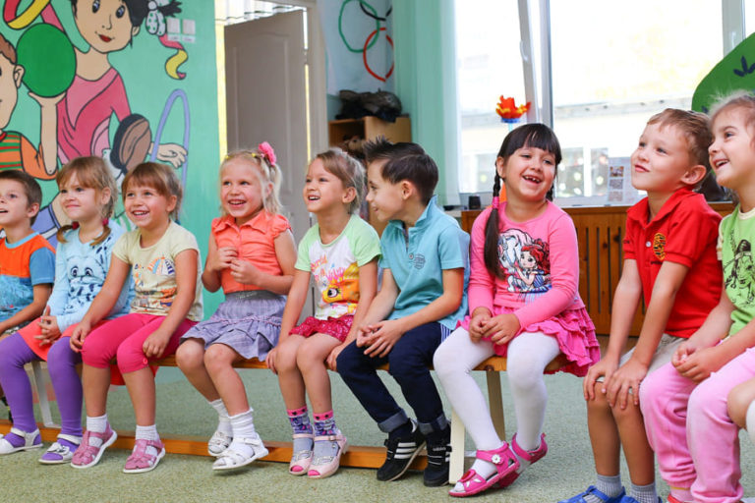
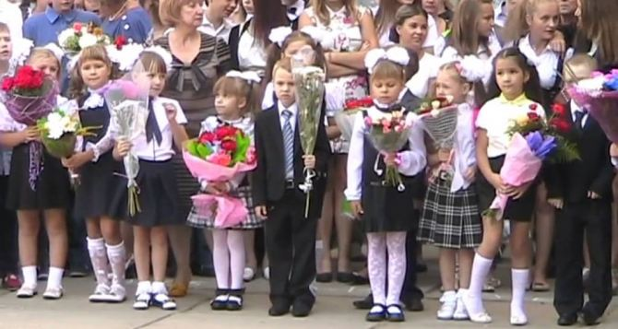
Школа и детский сад – два смежных звена в системе образования.
Успехи в школьном обучении во многом зависят от развития познавательных процессов и умений, сформированных в дошкольном детстве, от психологической готовности ребёнка к школе.

Slide 4
Основные направления подготовки к обучению грамоте
развитие фонетико-фонематических процессов
знакомство с буквами, развитие мелкой моторики
развитие связной речи

Slide 5
Данный Букварь предназначен для работы взрослых с детьми. На каждой странице взрослые найдут подробные методические рекомендации для занятий, а дети - красочные рисунки и интересные задания. Разнообразная форма подачи материала непременно привлечёт внимание ребёнка.
Система заданий в Букваре поможет дошкольнику не только научиться читать, но и расширить активный словарь, развить фонематический слух, речь, научит составлять слоговые и звуковые схемы слов, придумывать предложения и рассказы по картинкам и сериям картинок, выбирать нужную интонацию при чтении предложений.

Slide 6
От первой буквы до первой книги
Материал для чтения расположен в порядке постепенного усложнения слоговой структуры слов. Это позволит сформировать у детей прочные навыки чтения. Регулярные занятия по Букварю способствуют развитию восприятия, внимания, памяти, мышления, воображения дошкольника, подготавливают ребёнка к успешному обучению в школе. Приказом № 699 Министерства образования и науки Российской Федерации учебные пособия издательства "ЭКЗАМЕН" допущены к использованию в общеобразовательных организациях.

Slide 7
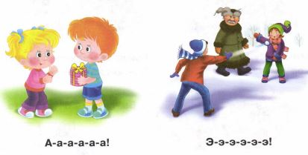
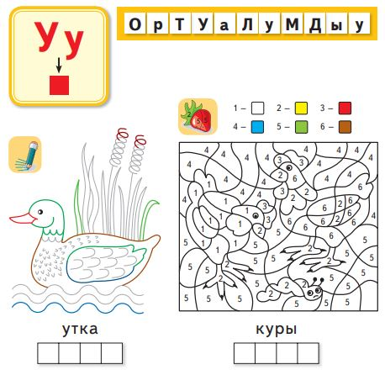
Образ первой учебной книги
Основа: развитие устной речи.
Букварь передаёт базовые общечеловеческие ценности и создаёт мотивацию к учению.
Разнообразная подача материала и познание через игру.
Пропедевтика школьных трудностей.
Развивающий аспект.

Slide 8
Развитие фонематического слуха
Гласные звуки
Коротко и строго, серьёзно
Коротко и ласково, с улыбкой.
Согласные звуки

Slide 9
Данное пособие полностью соответствует ФГОС дошкольного образования. Тетрадь "Звуки и буквы" рекомендуется для работы с детьми 5-6 лет. Она направлена на развитие фонематического слуха дошкольника, развитие мелкой моторики рук и художественного вкуса ребёнка. Задача данной тетради - научить ребёнка ясно и чётко произносить слова, слышать и различать звуки русской речи, выделять слогообразующие гласные звуки, составлять простые звуковые схемы слов, давать характеристику отдельным звукам на основе практических действий, чётко и последовательно произносить звуки в словах, произносить слова по слогам, выделять ударный слог.

Slide 10
Все слова подобраны в пособии так, что анализируемые звуки находятся в сильной позиции (слышатся без искажения). На каждой странице взрослые найдут не только рекомендации по организации занятий с детьми, но и дополнительные интересные сведения, знания о предметах, которые можно использовать для беседы с детьми.
Знакомство со звуками русской речи поможет правильному обучению детей чтению, печатанию и письму слов, предложений, мини-текстов, поможет подготовить ребёнка к дальнейшему обучению в школе.

Slide 11
Графомоторные навыки – шаги к письму
1. Мелкая мускулатура пальцев:
- упражнения на развитие силы пальцев и быстроты их движений.
2. Зрительный анализ и синтез:
- упражнения на определение правых и левых частей тела;
- задания на ориентировку в пространстве по отношению к предметам;
- задания с условиями по выбору нужных направлений.

Slide 12
Графомоторные навыки – шаги к письму
3. Рисование:
- занятия по штриховке по контуру, обводка;
- срисовывание геометрических фигур;
- задания на зарисовку деталей, предметов, с натуры;
- дорисовывание рисунков с недостающими деталями (даются законченные изображения, но с недостающими деталями) ;
- упражнения в дорисовывании, создании собственной картины при условии реальности сюжета и деталей;
- задания на воспроизведение фигур и их сочетаний по памяти.
4. Графическая символика: задания на развитие умений рисовать узоры, а также на символизацию предметов (изображение их с помощью символов).

Slide 13
Какими бывают прописи?
Прописи-картинки – осваиваем письменные движения, где деятельность завуалирована в интересной для ребенка форме.
Печатные прописи – формируют образ буквы, развивают графическую и образную составляющую. Используются под контролем взрослого , который следит за тем, как держит ребенок карандаш, как надавливает, как ведет линию.
Прописи-игры – собирают фигуры, формы, цвета, крючки, используются для профилактика дисграфии.
Классические прописи – строго тренировка руки, графомоторика, образы, нажимы, линии, элементы букв. Обычно не рекомендуется детям младше 6 лет из-за незрелости мышц руки и структур мозга.

Slide 14
«Я учусь печатать буквы»
Данное пособие полностью соответствует федеральному государственному образовательному стандарту дошкольного образования.
Печатная тетрадь предназначена для подготовки детей 5–7 лет к школе. Данное пособие обеспечивает качественную подготовку ребёнка по «Обучению грамоте», способствует развитию мелкой мускулатуры руки. Дети учатся правильному печатанию букв русского алфавита, учатся читать.
Пособие может использоваться как для групповых занятий в дошкольных образовательных организациях, так и для индивидуальных занятий взрослых с детьми дома.

Slide 15
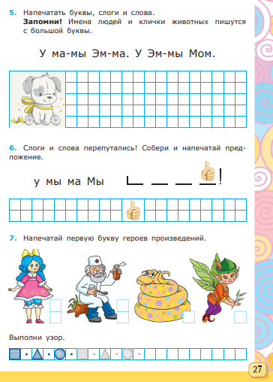
Выполняя задания, дети приобретают знания, способности и умения:
ориентируются на клетчатой основе рабочего поля тетради,
работают слева — направо, сверху — вниз аккуратно и эстетично.
знакомятся с алфавитом русского языка;
знакомятся с понятиями слог, слово, предложение, текст;
проводят анализ слоговой структуры слова,
выделяют ударный слог и ударный звук;
печатают слоги и слова простой слоговой структуры;
относят слова к разным морфологическим группам (без ознакомления с терминологией) на основе вопросов и значения слова.

Slide 17
«Пиши – не спеши!»
Данное пособие полностью соответствует ФГОС дошкольного образования. Прописи предназначены для детей 5-7 лет, они обеспечивают подготовку ребёнка к обучению письму, развитие мелкой мускулатуры руки, обучают правильному начертанию элементов букв, знакомят с буквами русского алфавита. Пособие может использоваться как для групповых занятий с детьми в дошкольных образовательных организациях, так и для индивидуальных занятий взрослых с детьми дома. Прописи рекомендуется использовать в комплекте с книгой «Букварь» (автор Т.В. Игнатьева), также они могут быть использованы и как самостоятельное пособие.
Notes:
Прописи предназначены для детей 5-6 лет, они обеспечивают подготовку ребёнка к обучению письму, развитие мелкой мускулатуры руки, обучают правильному начертанию элементов букв, знакомят с буквами русского алфавита.

Slide 19
Развитие мелкой мускулатуры пальцев и кистей рук.
Умение ориентироваться на листе тетради, воспринимать рабочее поле листа, видеть разлиновку строк.
Развитие зрительного восприятия и зрительной памяти, умения различать письменные и печатные буквы.

Slide 20
Готовность к школе – уровень психологического, физического развития и функционального состояния здоровья ребенка, при котором все нагрузки и требования школьного обучения не приведут к нарушению психического и физического здоровья, нарушению социально-психологической адаптации и снижению эффективности обучения.
Практические задачи диагностики развития:
определить уровень сформированности
школьнозначимых функций;
выделить риски дезадаптации;
составить программы индивидуального
адаптивного развития;
помочь родителям выбрать программу
обучения и режима учебной и внеучебной
нагрузки.

Slide 21
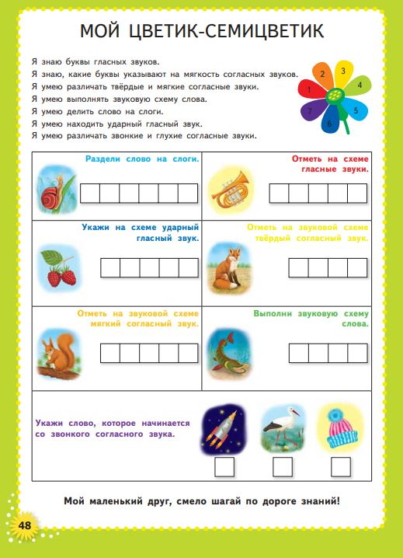
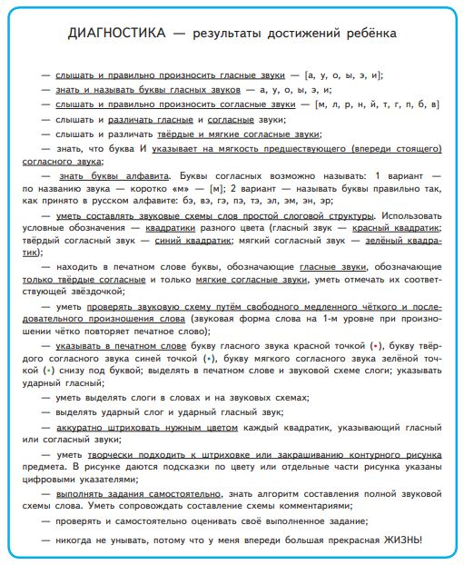

Slide 22
Задача данного универсального пособия – помочь детям систематизировать свои знания, научиться логично строить ответы на поставленные вопросы; родителям дать возможность проверить готовность ребёнка к школе, профессионально задавая вопросы по всей программе дошкольного образования. Используя данное пособие, взрослые могут выбрать готовый спектр вопросов именно для своего ребёнка. Пособие рассчитано на воспитателей детских садов, методистов, а также родителей для занятий с детьми.
Notes:
Задача данного универсального пособия - помочь детям систематизировать свои знания, научиться логично строить ответы на поставленные вопросы.

Slide 23
Ситуация успеха очень важна для ребёнка.
Рисунок по теме и задания для развития мелкой моторики помогут подготовить руку к письму.
Дошкольник должен всегда чувствовать доброжелательное отношение к нему взрослого человека.
В конце каждой темы у родителя есть возможность оценить своего ребёнка. Здесь он указывает количество правильно выполненных заданий и заданий, не выполненных ребёнком, а также пишет свои замечания, делает пометки, чтобы потом вернуться и исправить то, что недостаточно отработано.

Slide 24
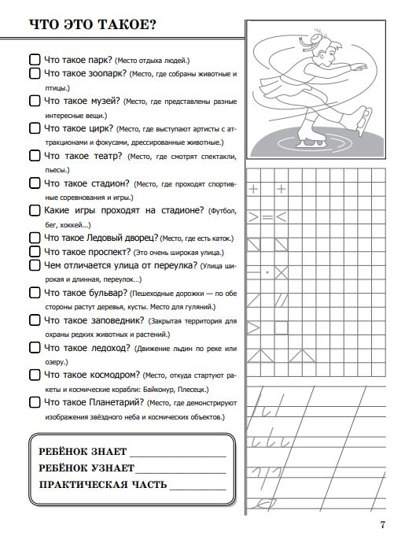
Понятийное мышление – основа для обучения в школе
Несмотря на многообразие интеллектуальных задач, в процессе учёбы абсолютное большинство из них может быть решено с помощью понятийного мышления...
Понятие – это форма мышления, в которой отражены существенные признаки предметов и явлений.

Slide 25
Преемственность дошкольного и школьного образования

Slide 26
3 этапа формирования навыка письма
АНАЛИТИЧЕСКИЙ
Вычленение и овладение отдельными элементами
СИНТЕТИЧЕСКИЙ
Соединение отдельных элементов в целое
АВТОМАТИЗАЦИЯ
Образование графического навыка как действия, которое характеризуется высокой степенью усвоения и отсутствием поэлементной сознательной регуляции и контроля

Slide 27
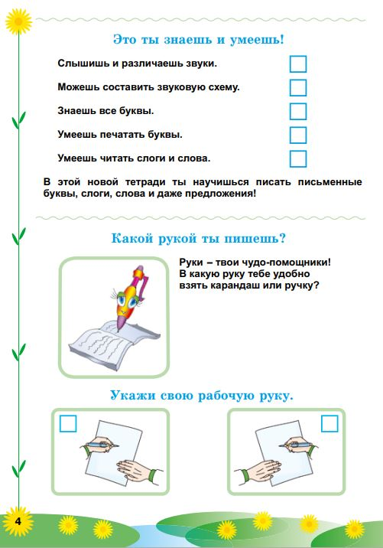

Slide 28
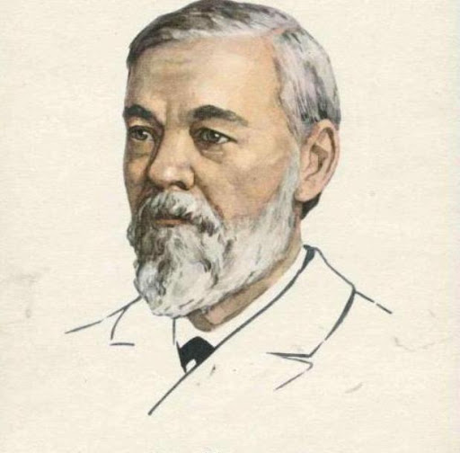
Письмо – речевое действие
Ещё русский физиолог И.М.Сеченов отмечал, что «главными определителями умственного развития становятся те умственные перевороты, которые происходят в голове ученика, когда его обучают искусству говорить, читать и писать».

Slide 29
Преемственность дошкольного и школьного образования

Slide 30
Пособие предназначено для изучения младшими школьниками одного из самых важных разделов русского языка «ФОНЕТИКА. ГРАФИКА. ОРФОЭПИЯ». Дети учатся слушать, слышать и выделять в словах звуки русской речи; различать их; давать им характеристику; объединять звуки в группы — блоки по их свойствам и звучанию. Блоки букв выделены на основе изучения букв в основных Российских Букварях, авт. В. Г. Горецкого, Л.Ф. Климановой и других учебниках по обучению грамоте, входящих в Федеральный перечень учебников РФ.

Slide 31
Именно в данном пособии дети учатся находить на звуковой схеме изучаемый звук и выделять его; составлять звуковые схемы простых по структуре слов. Это поможет сформировать у них грамотное письмо и выработку орфографической зоркости.

Slide 32
Преемственность дошкольного и школьного образования

Slide 33
Спасибо за внимание!

